Slide 1
Директора школы №2 г. Туймазы с 1934 по 2020 год

Slide 2
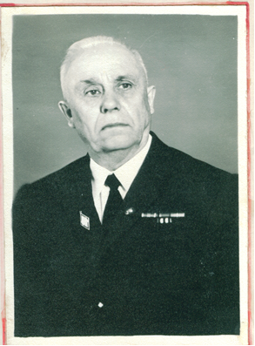
Густов Юрий Павлович
«Ветеран почётной профессии»
В 1929 году после окончания Белебеевского педагогического училища был направлен в первую школу г. Туймазы.
В 1934 году в г. Туймазы открылась школа №2, и Юрий Павлович был назначен заведующим этой школы, а в 1940 году окончил педагогический институт.
После войны Юрий Павлович Густов долгие годы работал завучем средней школы №3, много сил и труда вложил в создание трудолюбивого, сплочённого учительского коллектива.
В 1970 году его проводили на заслуженный отдых. Но и на пенсии он не отстранился от школьных дел и забот. Юрий Павлович активно участвовал в мероприятиях, направленных на улучшение деятельности пионерских организаций школ. Он заслужил уважение своим многолетним неустанным трудом.
Награждён значком «Отличник народного просвещения», почётными грамотами и медалями.

Slide 3
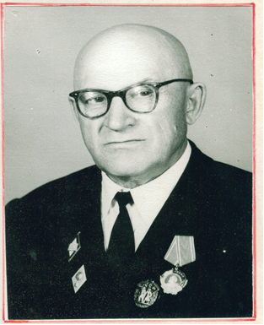
Еремин Иосиф Ксенофонтович
Родился 15 апреля 1899 года.
Жизненный путь учителя – это живая история.
В 1915 году Иосиф Ксенофонтович успешно окончил школу с педагогическим уклоном в Бакалах, и был назначен учителем в сельскую начальную школу. В мае 1917 года он экстерном сдаёт экзамен на звание учителя в Уфимской духовной семинарии. Позже заочно окончил Башкирский педагогический институт, факультет химии и биологии. В школах города Туймазы работал с 1933 года, сначала учителем географии в средней школе №1, затем завучем семилетней школы №2, директором этой школы, заведующим РОНО, директором школы №3 до ухода на пенсию.
С 1941 года член КПСС. Иосиф Ксенофонтович избирался депутатом и членом исполкома районного Совета депутатов трудящихся, 20 лет (1939-1959) был членом Верховного суда БАССР.
Награждён орденами Ленина, «Знак почёта», медалями. Присвоены звания заслуженного учителя школ БАССР и РСФСР, персональный пенсионер РСФСР.

Slide 4
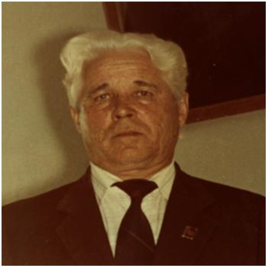
Мингазов Каит Хамматдинович
Родился в 1928 году в деревне Тепершиево Чишминского района Башкирской АССР.
В 1936 году поступил в 1-ый класс Чувалкиповской неполной средней школы и окончил её в 1943 году. С 1955 по 1959 годы работал учителем математики в Ибрагимовской восьмилетней школе Чишминского района Башкирской АССР. С 1959 по 1963 годы – студент математического факультета Башкирского государственного университета им. 40-летия Октября. С 1963 по 1970 годы работал директором средней школы интерната №1 г. Туймазы. С 1970 по 1972 годы – учителем математики средней школы №2 г. Туймазы, а с 1972 по 1976 годы работал директором в этой же школе. С 1976 по 1979 годы работал учителем математики средней школы №7 г. Туймазы. С 1979 по 1988 годы он работал директором средней школы №2 г. Туймазы.
Награждён орденом Трудового Красного Знамени, ему присвоено почётное звание «Заслуженный учитель школы БАССР», награждён значком «Отличник народного просвещения», медалью «Ветеран Труда», малой памятной медалью Всероссийского общества охраны природы, знаком «Ударник десятой пятилетки», почётными грамотами Министерства просвещения БАССР Туймазинского ГК КПСС, исполкома горсовета, гороно.

Slide 5
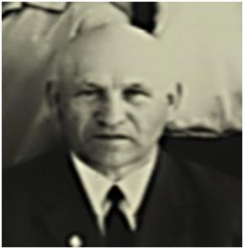
Сабирьянов Музагит Сабиръянович
Родился 4 января 1912 года в деревне Барсуково Бакалинского района БАССР.
В 1928г. поступил в Белебеевский педагогический техникум. В 1930 году поступил в Башкирский педагогический институт на заочное отделение на факультет русского языка и литературы, с 1930 года работал учителем начальной школы в с. Кунашак Кунашакского района Челябинской области. В 1931-1932 годы работал учителем физики ШКМ в с. Амерханово Тоцкого района Средневолжского края. В 1932-1933 годы работал учителем физики и математики ШКМ в с. Карабаш Альметьевского района Татарской АССР. В 1933-1934 годы – инструктор РОНО в г. Альметьевск Татарской АССР. В 1934-1937 годы работал завучем и учителем русского языка ШКМ в д. Верхние Бишинды Туймазинского района. В 1937-1938 годы - завуч и учитель русского языка неполной школы в д. Какрыбашево, а в 1938-1942 годы работал директором средней школы в с. Барда Бардышевского района Пермской области. В 1943-1944 годы - учитель русского языка и литературы средней школы в д. Верхние Бишинды. В 1944-1945 годы – директор семилетней школы в д. Гафурово. С 1945-1949 - директор семилетней школы в д. Верхние Бишинды. В 1961-1969 годы - заведующий методкабинетом РОНО в городе Туймазы. В 1969-1972 годы - директор недостроенной школы № 2. В 1972 году Музагит Сабиръянович вышел на пенсию.
Медали: «За трудовое отличие», «За доблестный труд в ВОВ 1941-1945 года», «Заслуженный учитель школы БАССР», «Ветеран труда», «30 лет Победы в ВОВ 1941-1945 годов», «40 лет Победы в ВОВ 1941-1945 годов» от 25 апреля 1975 года. «Орден отечественной войны 2 степени» от 12 апреля 1985 года Указ Президиума Верховного Совета СССР от 14 апреля 1985 года.

Slide 6
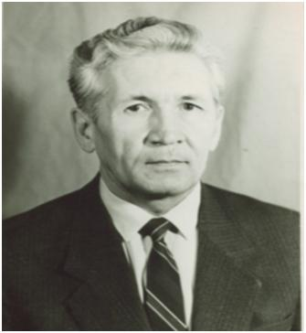
Сагеев Медхат Галлямович
Выпускник исторического факультета Башкирского государственного университета, в 1963 году он прибыл по направлению в Кандринскую среднюю школу №1, где преподавал историю и обществоведение. В 1966 году стал заместителем директора по УВР в СШ №7.
С января 1970 года работал в аппарате горкома партии. С мая 1975 г. – секретарь горкома по идеологической работе.
Курировал районную газету «Ленинский путь». Медхат Галлямович 13 лет руководил идеологической сферой, а в 1988 году вернулся к педагогической деятельности. 13 лет был руководителем педагогического коллектива Туймазинской СШ №2.
Несколько лет работал заведующим филиалом Октябрьского коммунально-строительного техникума, а в мае 2005 года ушёл на заслуженный отдых.
Награждён значком «Отличник просвещения Российской Федерации», Почётными грамотами Министерства образования РБ.

Slide 7
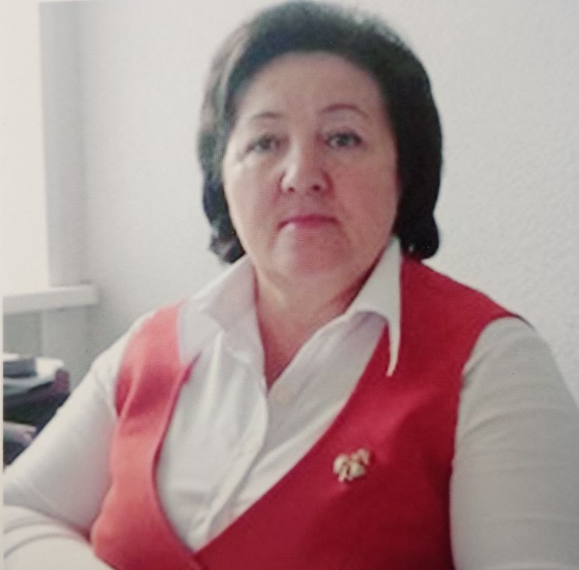
Насибуллина Ильвира Касимовна
Родилась 10 января 1955 года в селе Бураево Бураевского района БАССР. В 1972 году окончила Бураевскую среднюю школу №2. С 1973 по 1978 гг. обучалась в Башкирском государственном педагогическом институте на филологическом факультете по специальности учитель русского языка и литературы. С 2001 года по 2004 гг. была директором средней школы №2 г. Туймазы.

Slide 8
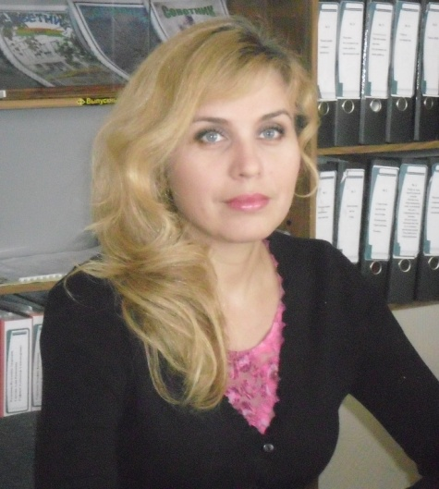
Юсупова Зульфия Вагизовна
Родилась 20 августа 1971 года в городе Туймазы .
В 1978-1988 годы училась в СОШ №5. В 1988-1993 годы училась в Башкирском государственном университете на филологическом факультете по специальности русский язык и литература. Окончила его на отлично. После окончания БГУ с 1993 по 2004 годы работала в СОШ №2 г. Туймазы учителем русского языка и литературы. Она стала победителем конкурса «Учитель года-1996», участвовала в международных конференциях, на совещаниях и семинарах (г.Москва, г.Валдай, г.Казань).
Зульфия Вагизовна в 2004-2005 годы занимала должность директора СОШ №2 г. Туймазы с углубленным изучением предметов, активно поддерживала общественную связь с предприятиями и организациями города, внешнюю связь через сотрудничество с международной общественной ассоциацией всемирного образования AWE, связь с международной ассоциацией содействия школьным советом, со школами Дании, Москвы.
Награждена грамотами отдела образования, администрации города и получила звание «Заслуженный учитель Республики Башкортостан».

Slide 9
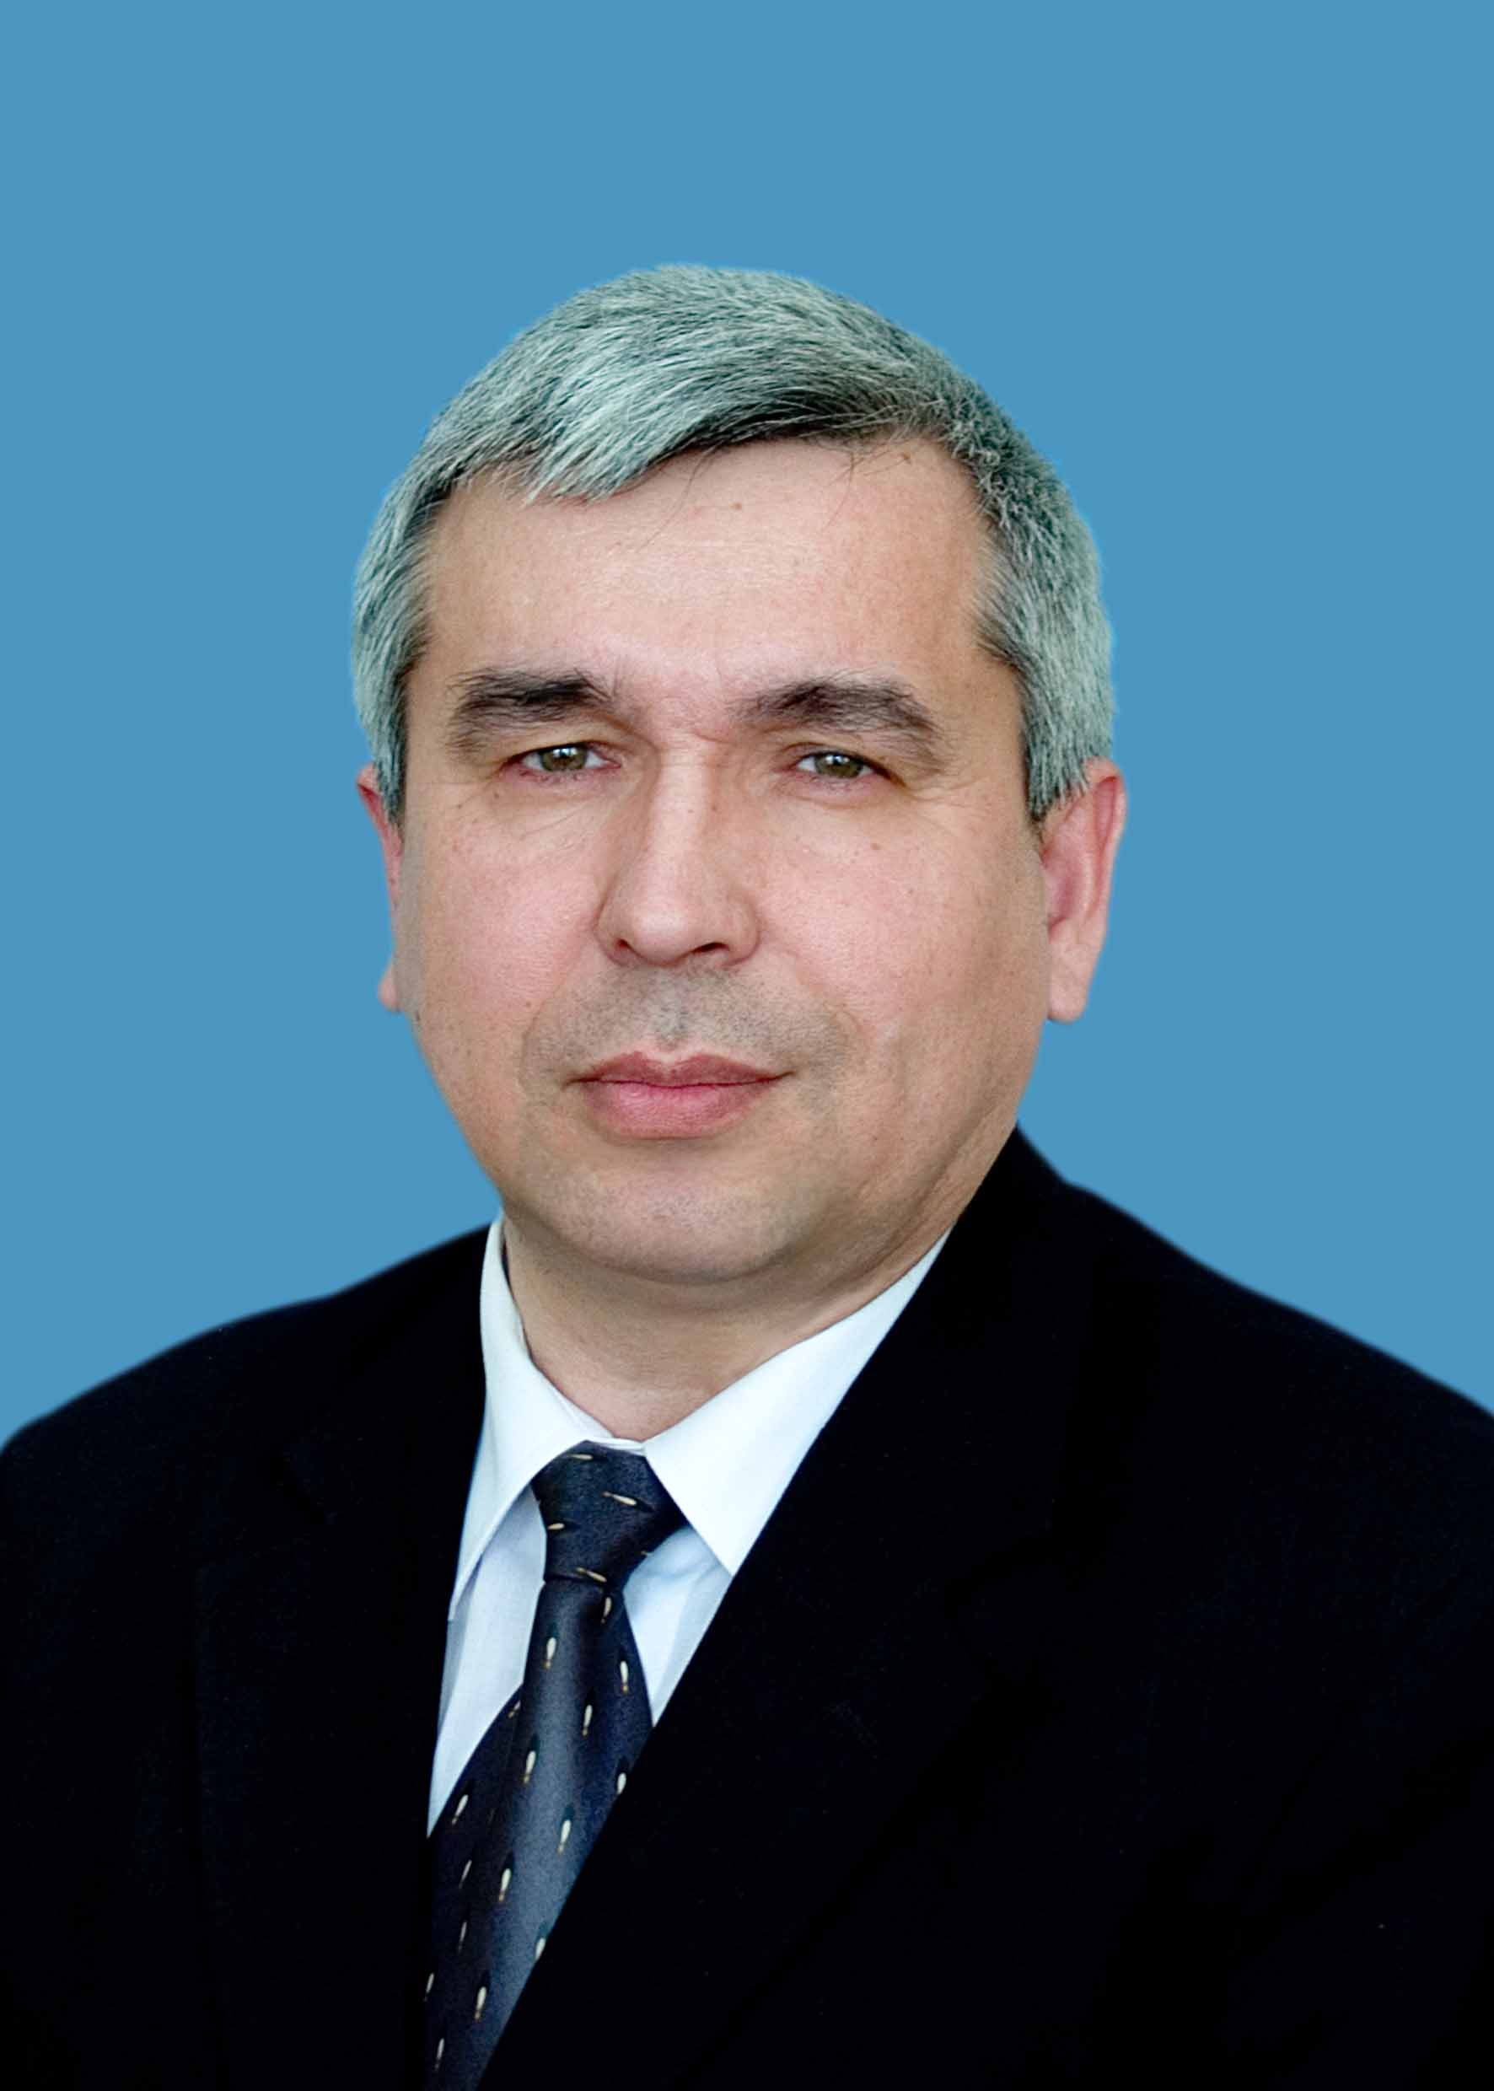
Ракчаев Альберт Кадырович
Родился 7 августа 1958 года в городе Сатка Челябинской области. В 1975 году после окончания СОШ №7 поступил учиться в Башкирский государственный университет на математический факультет. В 1980 году окончил университет и по распределению начал работать в ТСОШ №2 учителем математики. В 1989 году работал учителем информатики. В 1998-2005 годы работал учителем информатики в гимназии №1. В 2005-2020 годы работал директором ТСОШ №2.
Награждён значком «Отличник народного просвещения Республики Башкортостан» (1996 год) и «Почётный работник общего образования Российской Федерации» за заслуги в области образования(2003 год)

Slide 10
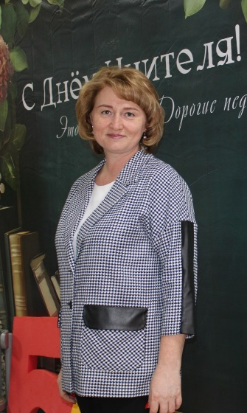
Моисеева Елена Николаевна
Родилась 13 февраля 1978 года. Окончила в 2000 году Башкирский государственный педагогический университет по специальности “учитель истории”. С 1994 по 2007 годы работала в Раймановской средней школе, с 2007 по 2020 годы – в Управлении образования Администрации муниципального района Туймазинский район РБ. С 2020 года является директором средней школы №2 г. Туймазы.
Награждена нагрудным знаком “Отличник образования Республики Башкортостан”, Почётной грамотой Министерства образования и науки Российской Федерации.

Slide 11
Учителя школы №2 г. Туймазы

Slide 12
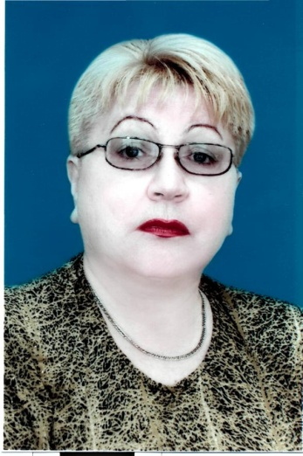
Асфандиярова Роза Рашитовна
Родилась 6 сентября 1947 года в городе Туймазы.
Окончила Башкирский государственный университет в 1971г по специальности филолог, преподаватель немецкого языка. Работала в МБОУ СОШ № 2 с углубленным изучением отдельных предметов г. Туймазы учителем МХК и иностранного языка.
Педагогическое кредо: «Моё продолжение – в моих учениках»
Уже со школьной скамьи Роза Рашитовна решила изучать иностранные языки, потому что она считала, что знание иностранного языка – это пропуск в современный мир. После окончания Башкирского государственного университета работала учителем немецкого языка в общеобразовательной школе №2. С 1981 года занимала должность заместителя директора по ВР. Отличительными качествами Розы Рашитовны являлись организаторские способности, ответственность, мобильность, педагогический такт.
Награды: «Отличник народного просвещения РФ» (1987г).

Slide 13
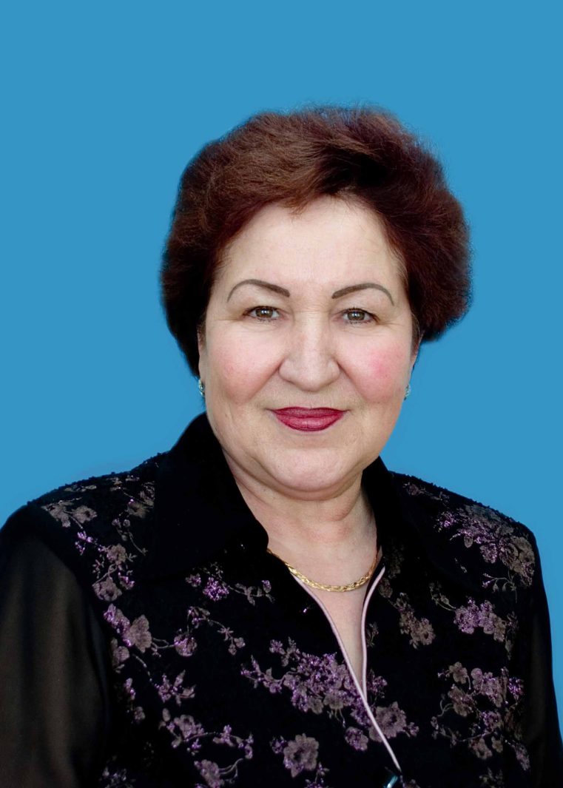
Ахметова Асия Каррамовна
Родилась 1 июня 1950 года в деревне Райманово Туймазинского района.
В 1972 году окончила Башкирский государственный педагогический институт по специальности учитель математики и физики.
С 1972 года она работала учителем математики в МБОУ СОШ № 2 с углубленным изучением отдельных предметов г. Туймазы, а с 1979 года заместителем директора по УВР.
Педагогическое кредо: «Вся жизнь – это задача. И от того, как ты решишь её, зависит твое будущее».
Высокий уровень культуры, глубина знания предмета, мастерское владение методикой обучения и воспитания, демократизм в общении с учащимися и коллегами отличают её педагогическую деятельность.
Награды: «Отличник народного просвещения РФ» (1991г).

Slide 14
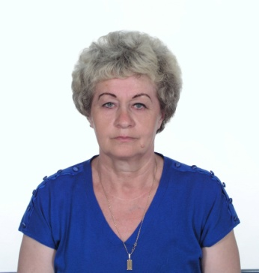
Габдулхакова Насима Ахметьяновна
Родилась 1 января 1952 года в деревне Кугарчин–Буляково, Шаранского района.
В 1971году окончила Белебеевское педагогическое училище по специальности учитель начальных классов.
Насима Ахметьяновна с 1980 года работает в Туймазинской средней школе № 2. Она показала себя трудолюбивой, старательной учительницей, настойчиво работающей над повышением эффективности урока и воспитанием школьников. Большое внимание уделяет воспитанию патриотизма.
Награды: «Почётный работник общего образования РФ» (2001г), нагрудный знак «За верность профессии» (2023г).

Slide 15
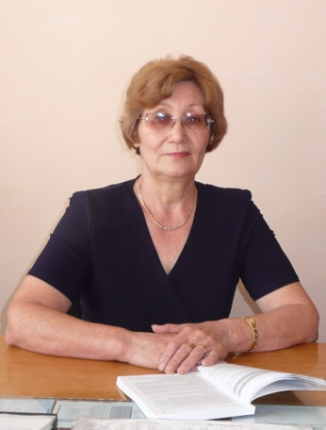
Гарипова Гульниса Закиевна
Родилась 5 июня 1948 года в городе Туймазы.
В 1976 году окончила Стерлитамакский государственный педагогический институт по специальности учитель русского языка и литературы.
Свою педагогическую деятельность Гарипова Гульниса Закиевна начала в 1976 году. 40лет она работала в общеобразовательной школе № 2 г. Туймазы. За время работы в школе зарекомендовала себя как добросовестный, творческий и ответственный учитель. Для учеников Гульнисы Закиевны каждый урок был интересным открытием, увлекательным путешествием, радостью познания. Она заинтересовывала детей своим обаянием, добротой души, наблюдательностью, проницательностью и тактичностью.
Награды: «Отличник просвещения РФ» (1988г).

Slide 16
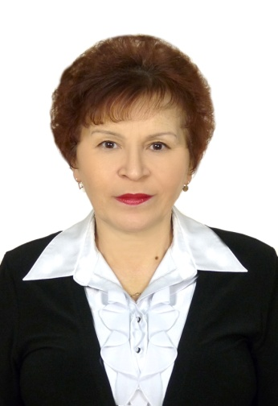
Гарифинова Рузиля Хазимухаметовна
Родилась 11июня 1951 года в деревне Верхние-Ташлы Шаранского района.
В 1982 году окончила Башкирский государственный педагогический институт по специальности учитель русского языка и литературы.
Педагогическое кредо: «У каждого ребенка есть талант, и задача учителя помочь раскрыть его».
Гарифинова Рузиля Хазимухаметовна работала в МБОУ СОШ № 2 с 1978 года. За время работы зарекомендовала себя как грамотный, инициативный, целеустремленный учитель, много и глубоко работающий над совершенствованием своего педагогического мастерства.
Много лет возглавляла методическое объединение учителей начальной школы.
Награды: Значок «Отличник народного образования РБ» (1999г). Почётная грамота РФ (2009г). Почётная грамота РБ (1990г).

Slide 17
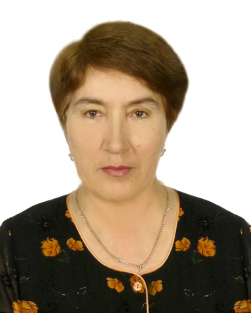
Мансурова Лилия Шаймуратовна
Родилась 15 сентября 1949 года в деревне Райманово Туймазинского района.
В 1977 году окончила Башкирский государственный педагогический институт по специальности учитель математики и физики.
Лилия Шаймуратовна 37 лет работала в общеобразовательной школе №2 г. Туймазы. За время своей трудовой деятельности она выпустила 5 золотых и более 40 серебряных медалистов. Высокий уровень культуры, глубина знания предмета, мастерское владение методикой обучения и воспитания, отличают педагогическую деятельность Мансуровой Лилии Шаймуратовны.
Награды: Значок «Отличник образования Республики Башкортостан» (1994г). Нагрудный знак «Почётный работник общего образования Российской Федерации» (2003г). Почётная грамота (победитель конкурса лучших учителей Российской Федерации, 2006г).

Slide 18
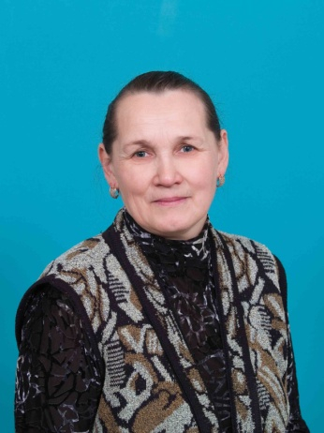
Микишева Валентина Петровна
Родилась 22 сентября 1954 года в деревне Макаровка Чекмагушевского района.
В 1979 году окончила Башкирский государственный педагогический институт по специальности учитель русского языка и литературы.
Педагогическое кредо: «От веры учителя в возможности каждого своего ученика зависят успехи его учеников на трудном пути познания»
Педагогическую деятельность в общеобразовательной школе № 2 начала с октября 1999 года. Проектные работы, выполненные учащимися под руководством Валентины Петровны, занимали призовые места на научно-практических конференциях, они были отмечены Почётными грамотами посольства Дании и Почётными грамотами отдела образования г. Туймазы. Занимая должность заместителя директора по воспитательной работе, Валентина Петровна успешно представляла деятельность школы по самоуправлению, приняла активное участие в реализации проектов Ассоциации Всемирного Образования.
Награды: «Отличник образования РБ» (1995г)

Slide 19
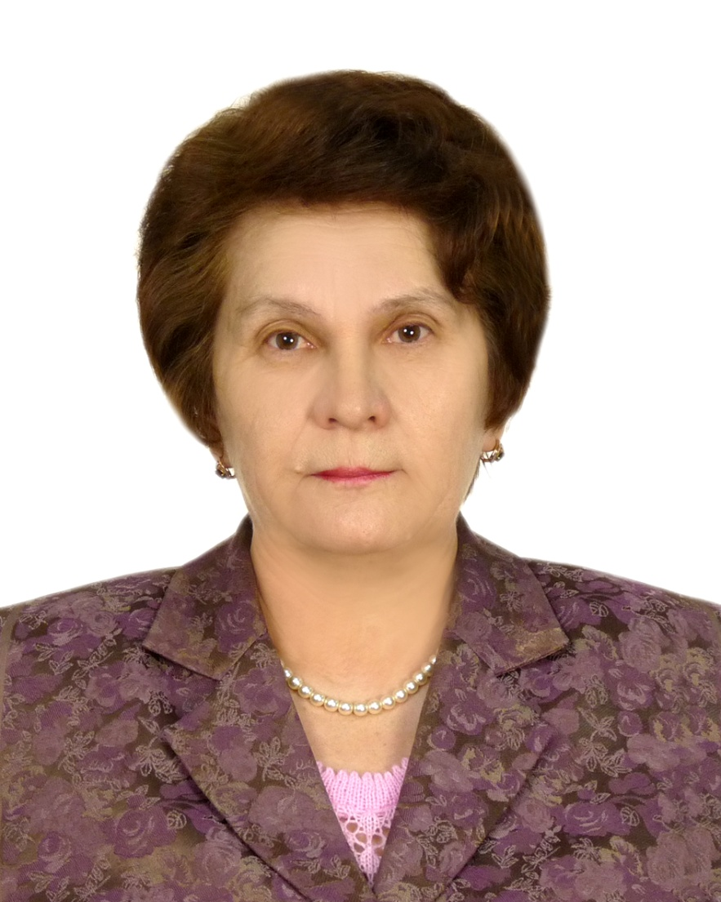
Хазиева Рашида Мунировна
Родилась 1 июня 1951 года в городе Магнитогорск Челябинской области.
В 1978 году окончила Магнитогорский государственный педагогический институт по специальности учитель начальных классов.
Педагогическое кредо: «Поддерживать учеников в их делах и начинаниях, найти то лучшее, что есть в них, и постараться развить».
Хазиева Рашида Мунировна работала в МОУ СОШ № 2 с 1977 года. Много лет трудилась над формированием исследовательских навыков учащихся, над развитием их творческого потенциала.
В течение ряда лет являлась заместителем директора по учебно-воспитательной работе, она проявила высокие организаторские способности, умело организовала работу учителей начальных классов по отдельным направлениям.
Рашида Мунировна делилась опытом на заседаниях городского и школьного методического объединения учителей.
Награды: «Отличник образования РБ» (1998г).

Slide 20
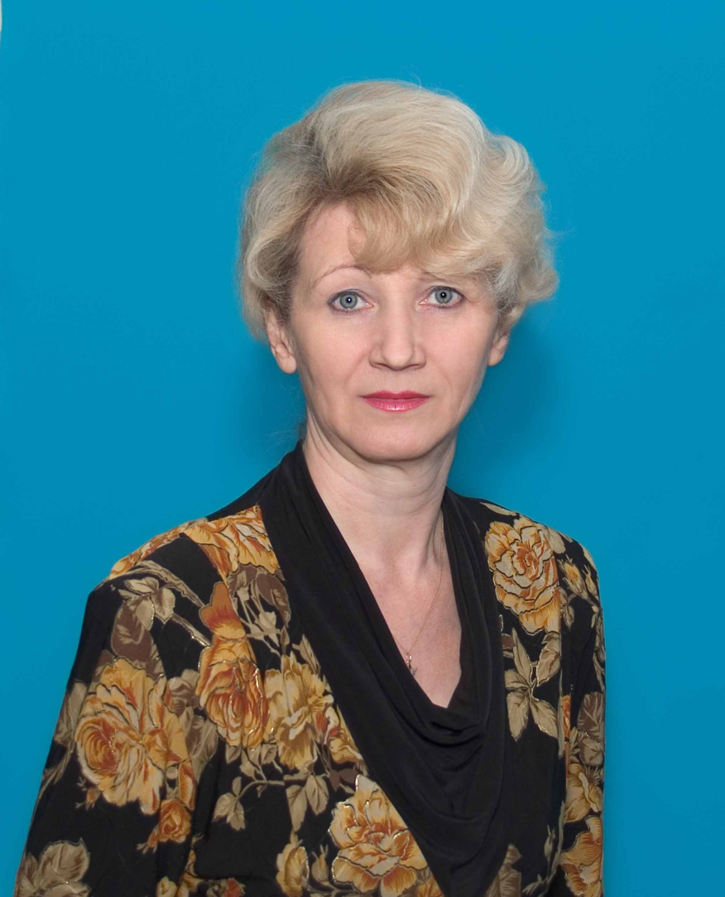
Черкасова Наталья Анатольевна
Родилась 21 августа 1957 года в городе Туймазы.
В 1985 году окончила Бирский государственный педагогический институт по специальности учитель русского языка и литературы.
Педагогическое кредо: «Самое главное – научить человека мыслить».
С 2004 года Черкасова Наталья Анатольевна являлась заместителем директора по учебно-воспитательной работе в МБОУ СОШ №2 г. Туймазы, за это время проявила высокий уровень управленческой квалификации, профессионализма. Наталья Анатольевна выступала на районных семинарах заместителей директоров по УВР, проводила теоретические и практико-ориентировочные семинары по проблемам обучения в условиях инноваций. Она обладала высоким уровнем профессиональной компетенции, находилась в постоянном творческом поиске, много работала над совершенствованием своего педагогического мастерства.
Награды: «Отличник образования РБ» (1995г). «Почётный работник общего образования РФ» (2006г).

Slide 21
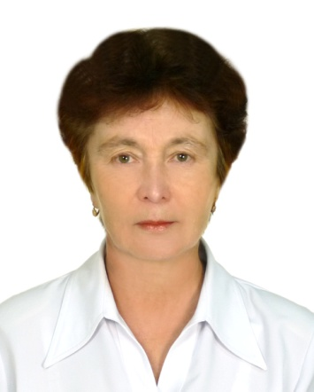
Халфина Земфира Шарифьяновна
Родилась 12 мая 1953 года в городе Туймазы.
В 1977 году окончила Бирский государственный педагогический институт по специальности учитель биологии и химии средней школы.
Педагогическое кредо: «Лучшая форма образования – это самообразование».
Халфина Земфира Шарифьяновна работала учителем химии с 1977года. Она являлась членом научно- методического совета отдела образования. В течение многих лет успешно руководила районным объединением учителей химии. Среди её выпускников есть кандидаты химических наук.
Награждена: Почётной грамотой Министерства просвещения БАССР (1988г). Значком «Отличник народного просвещения Российской Федерации» (1994г). Почётная грамота (победитель конкурса лучших учителей Российской Федерации, 2006г).

Slide 22
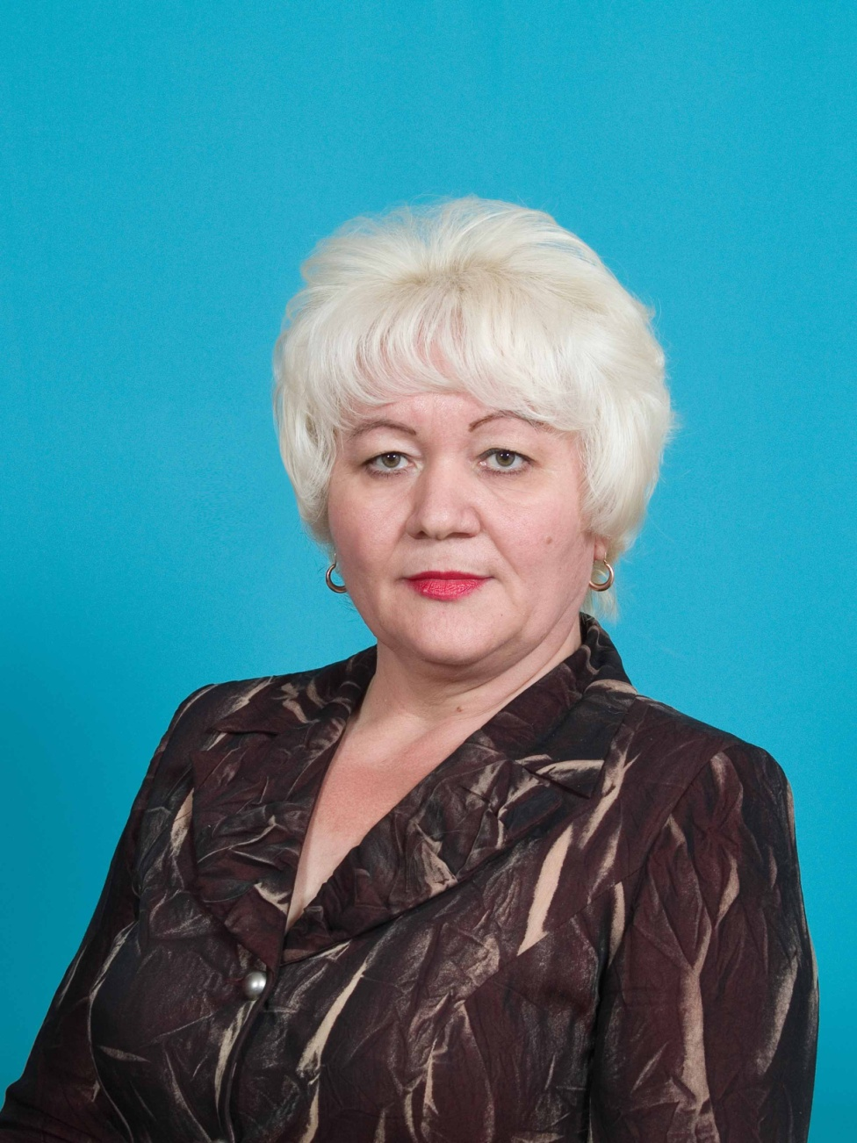
Шаймарданова Нурдида Закировна
Родилась 12 октября 1956 года.
В 1979 году окончила Башкирский государственный педагогический институт по специальности учитель физики и математики.
Педагогическое кредо: «Спуститься с высот своих знаний до незнания ученика и вместе с ним совершить восхождение».
Шаймарданова Нурдида Закировна работала учителем математики в общеобразовательной школе № 2 г. Туймазы с января 1986 года.
С 1993 года являлась постоянным членом районной аттестационной комиссии, вела научно-методическую работу, оказывала большую помощь молодым учителям, постоянно делилась своим богатым педагогическим опытом. Нурдида Закировна одна из первых освоила методику углубленного изучения математики, опыт её работы был обобщён в масштабе города и района. За свою педагогическую деятельность в стенах школы № 2 выпустила более 25 медалистов.
Награды: «Отличник просвещения РФ» (1995г), «Заслуженный учитель РБ» (2023г).

